Slide 1


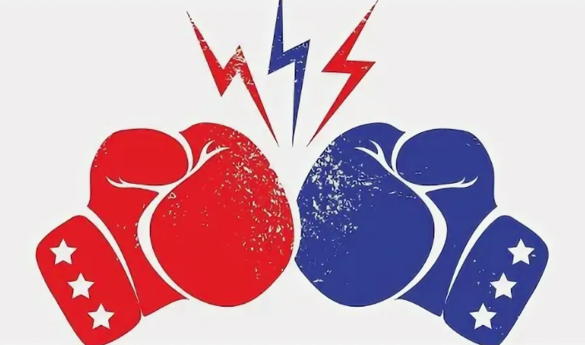
Неделя методического отдела
Методический
БАТЛ

Slide 2

Методический батл
ЦЕЛЬ:
повышение профессиональных и
методических компетенций педагогических работников ДТДиМ, развитие командной работы педагогов.
ЗАДАЧИ:
1. Активизировать имеющиеся у педагогов теоретические знания, повысить компетентность в вопросах образовательной деятельности обучающихся.
2. Развивать мыслительную деятельность, творческий потенциал педагогов, навыки общения и взаимодействия.
3. Создать благоприятный психологический климат в коллективе. Способствовать сплочению педагогических команд.
Батл (от англ. battle – битва, сражение) - это интерактивная форма обучения и
воспитания, которая предполагает соревновательную деятельность, обмен мнениями и развитие коммуникативных навыков
Термин заимствован из английского языка, но используется в педагогике для обозначения соревновательных форматов, направленных на активизацию познавательной активности и сплочение коллектива

Slide 3

Неделя методического отдела
Компетентность – это способность к решению профессиональных задач в той или иной области
Это способности, навыки и знания, личностные и межличностные качества человека

Slide 4
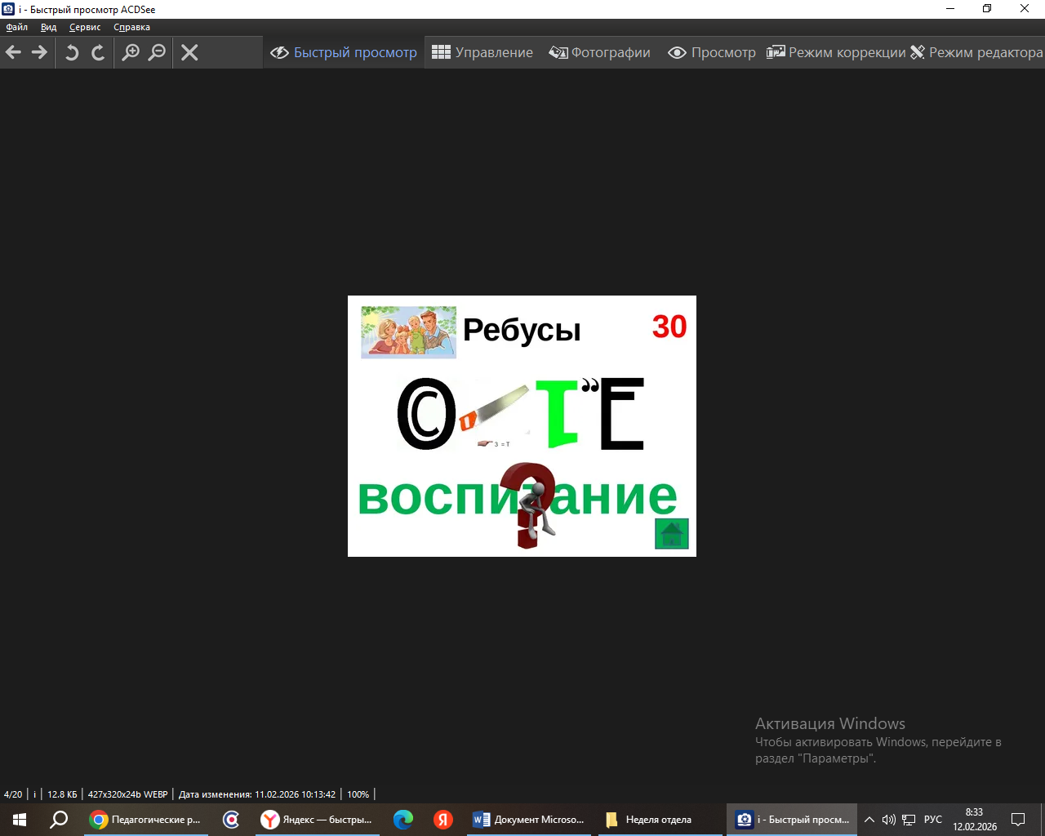

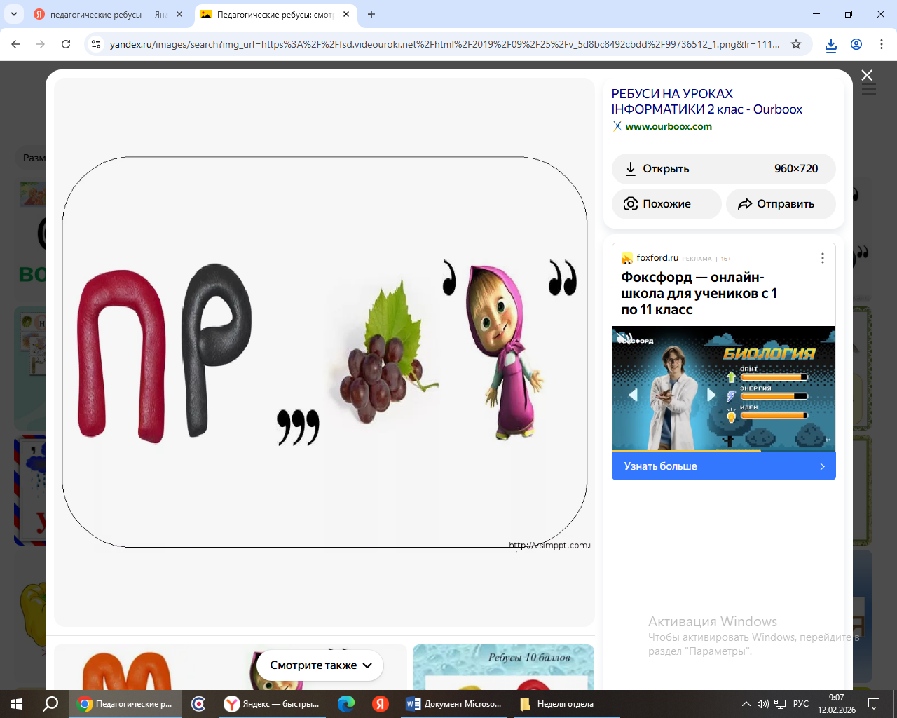



Неделя методического отдела
Ребусы
воспитание
педагог
компьютер
программа
личность

Slide 5
Неделя методического отдела
Целями развития дополнительного образования детей являются создание условий для самореализации и развития талантов детей, а также воспитание высоконравственной, гармонично развитой и социально ответственной личности

Slide 6
Неделя методического отдела
Педагогическая поэма
Угадай фильм

Slide 7

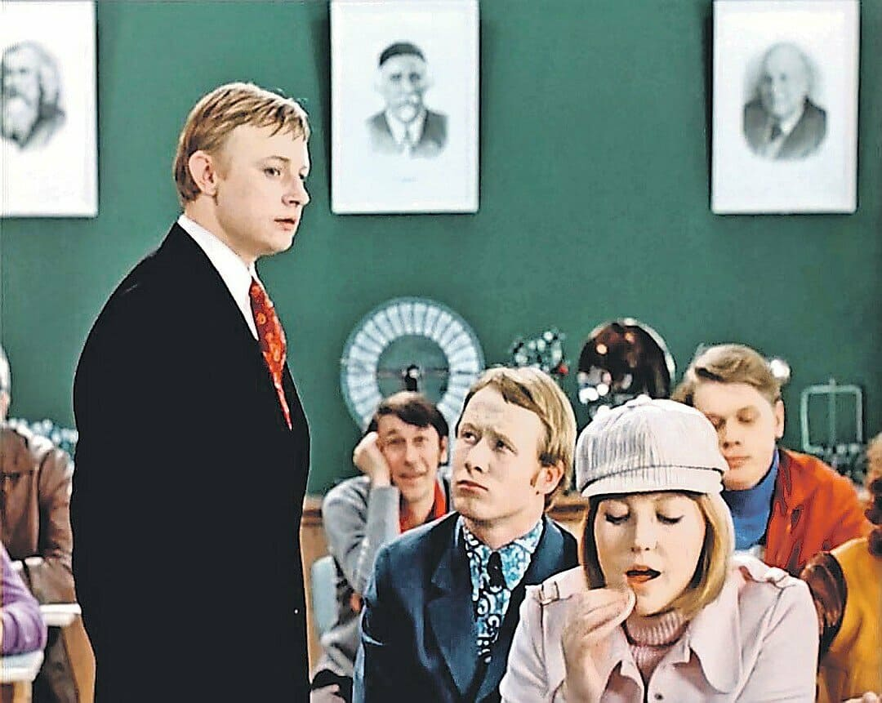

Slide 8
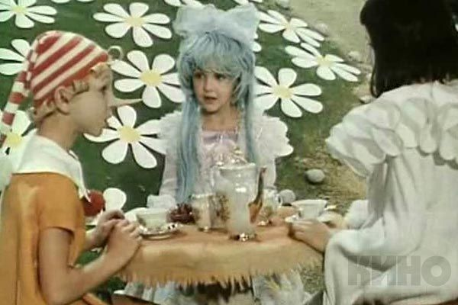

Slide 9
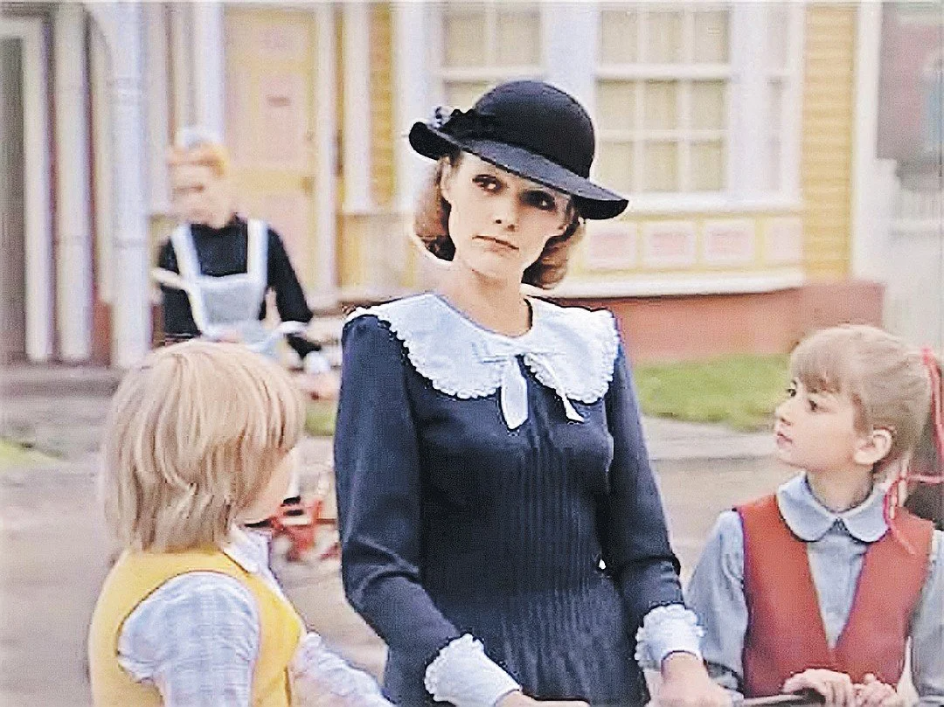

Slide 10
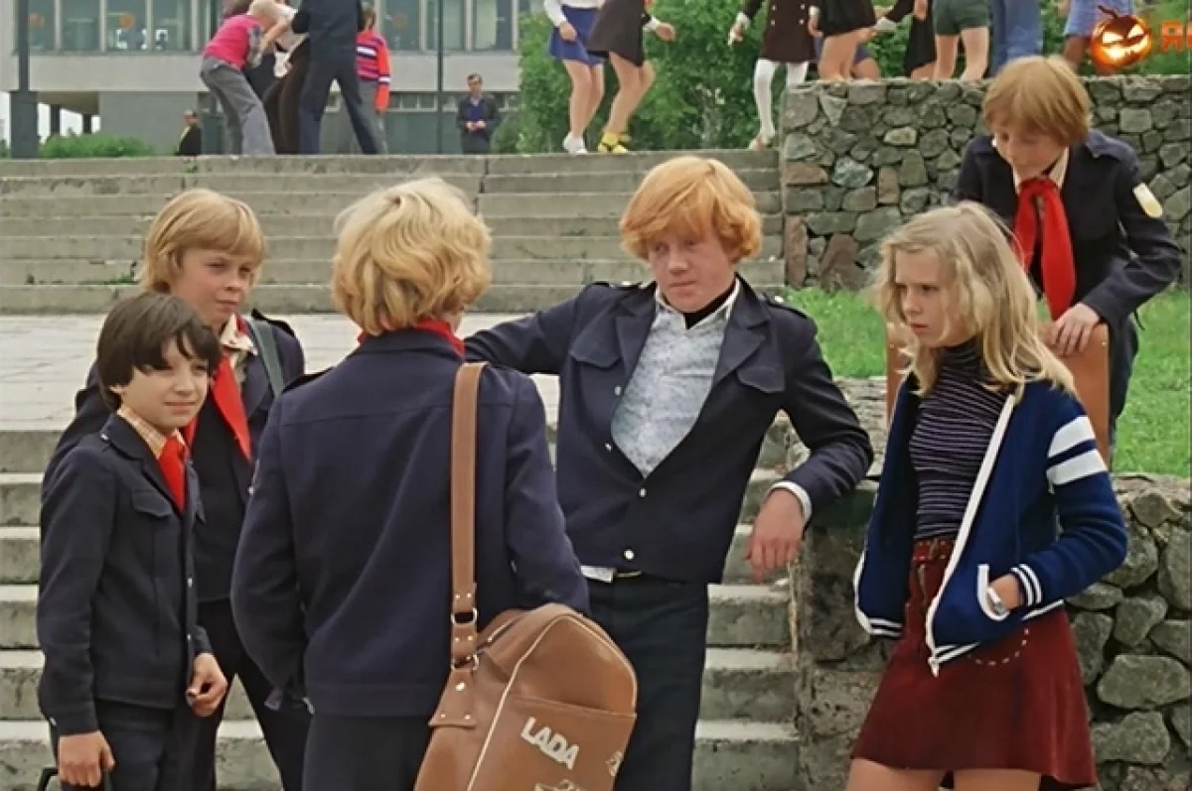

Slide 11


Slide 12
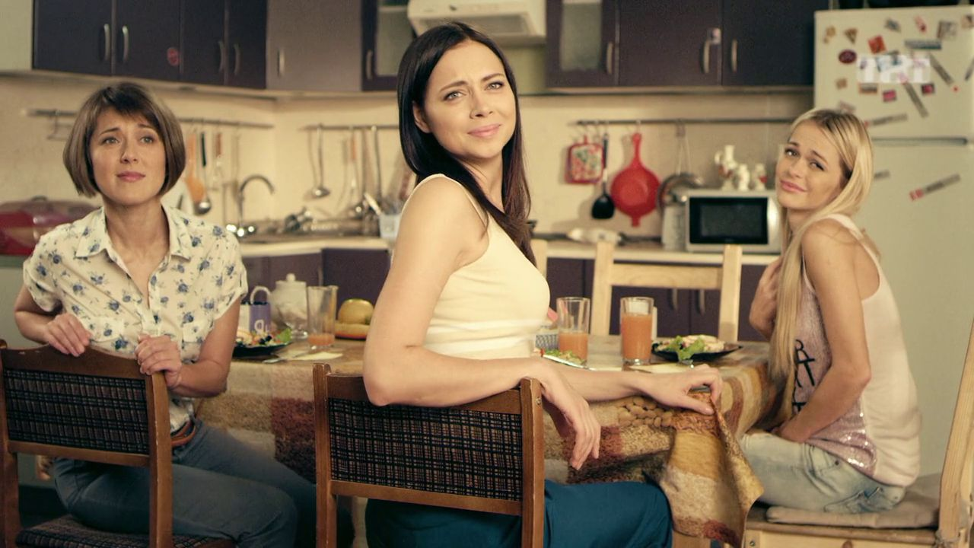

Slide 13
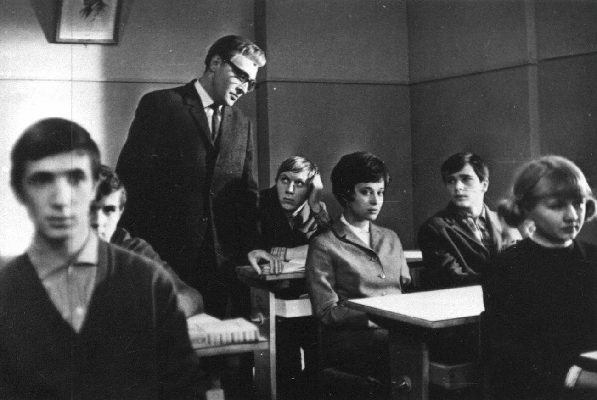

Slide 14
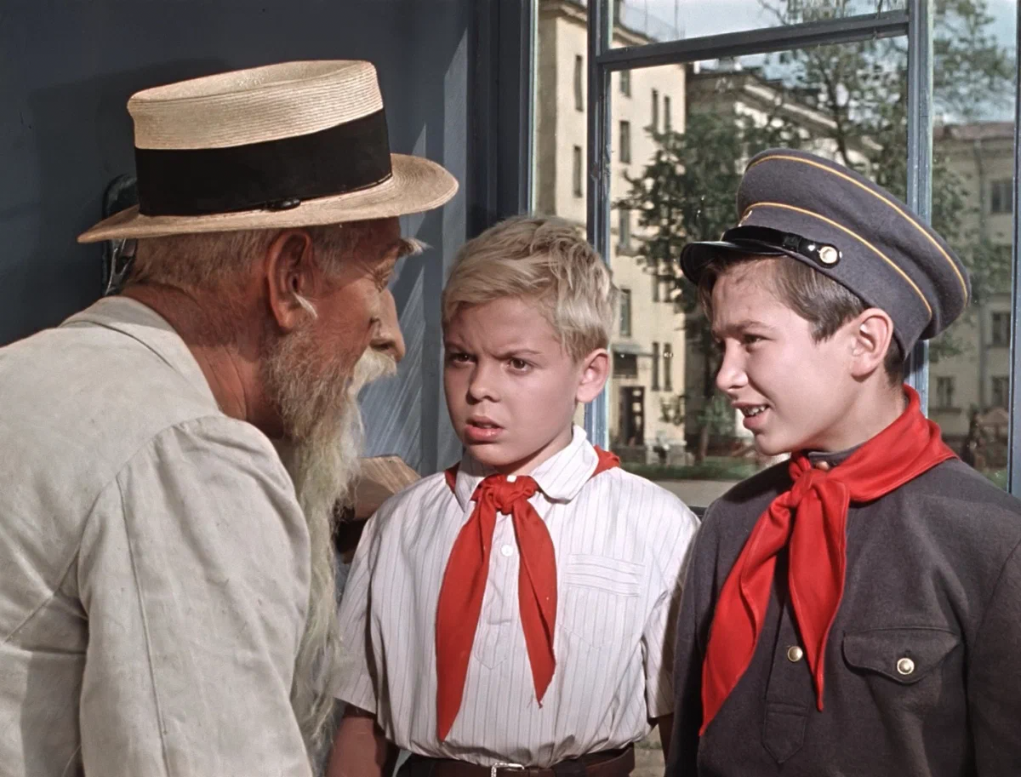

Slide 15
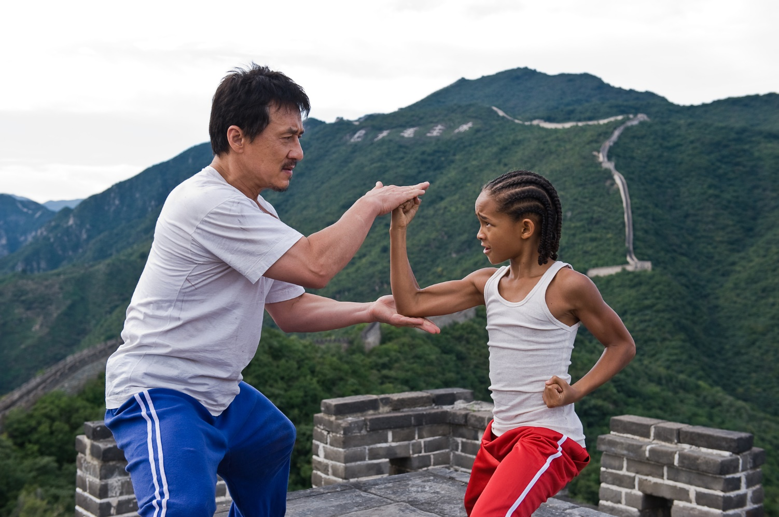

Slide 16
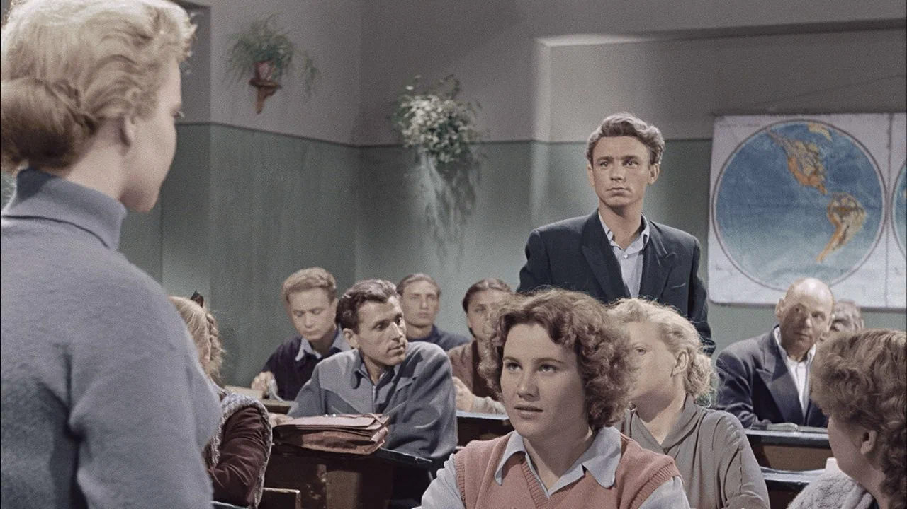

Slide 17
Неделя методического отдела
Навыки XXI века - это универсальные умения, которые нужны широкому кругу людей и применимы в любой профессиональной сфере или деятельности, с которыми человек успешен в современном информационном обществе.
Универсальные навыки XXI века это:
коммуникативные навыки (сотрудничество и умение работать в команде)
критическое мышление (умение анализировать и логически мыслить)
креативность (способность находить новые решения, нестандартно мыслить)

Slide 18
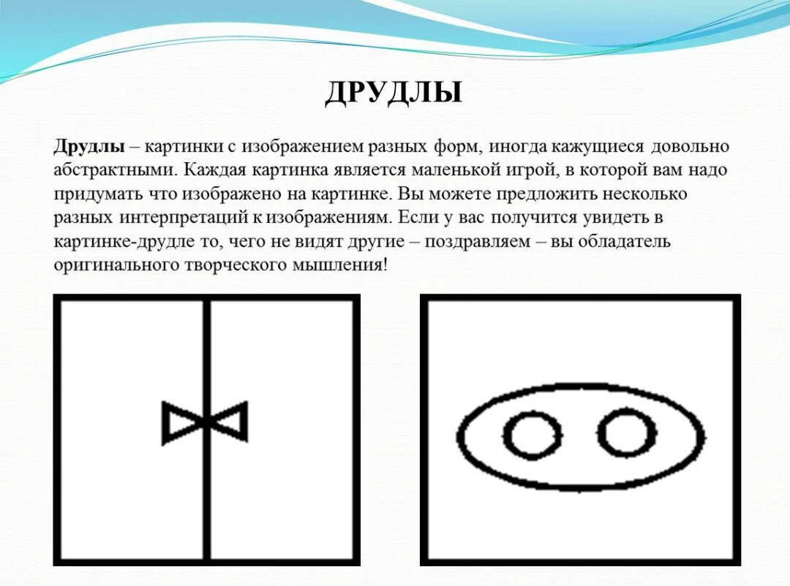
Развитие креативности
ДРУДЛЫ

Slide 19
Развитие креативности

Slide 20

Развитие креативности

Slide 21

Логическое мышление

Slide 22
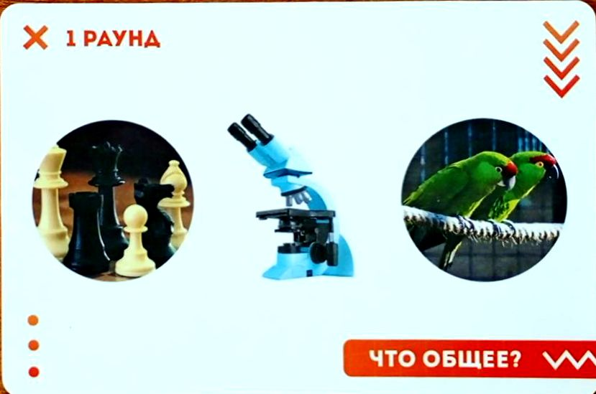
Логическое мышление

Slide 23
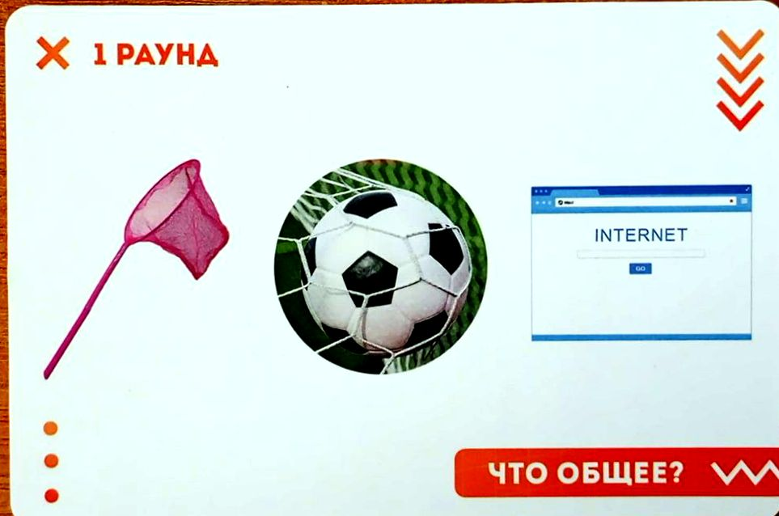
Логическое мышление

Slide 24

Логическое мышление

Slide 25

Логическое мышление

Slide 26

Логическое мышление

Slide 27

Логическое мышление

Slide 28

Логическое мышление

Slide 29

Логическое мышление

Slide 30
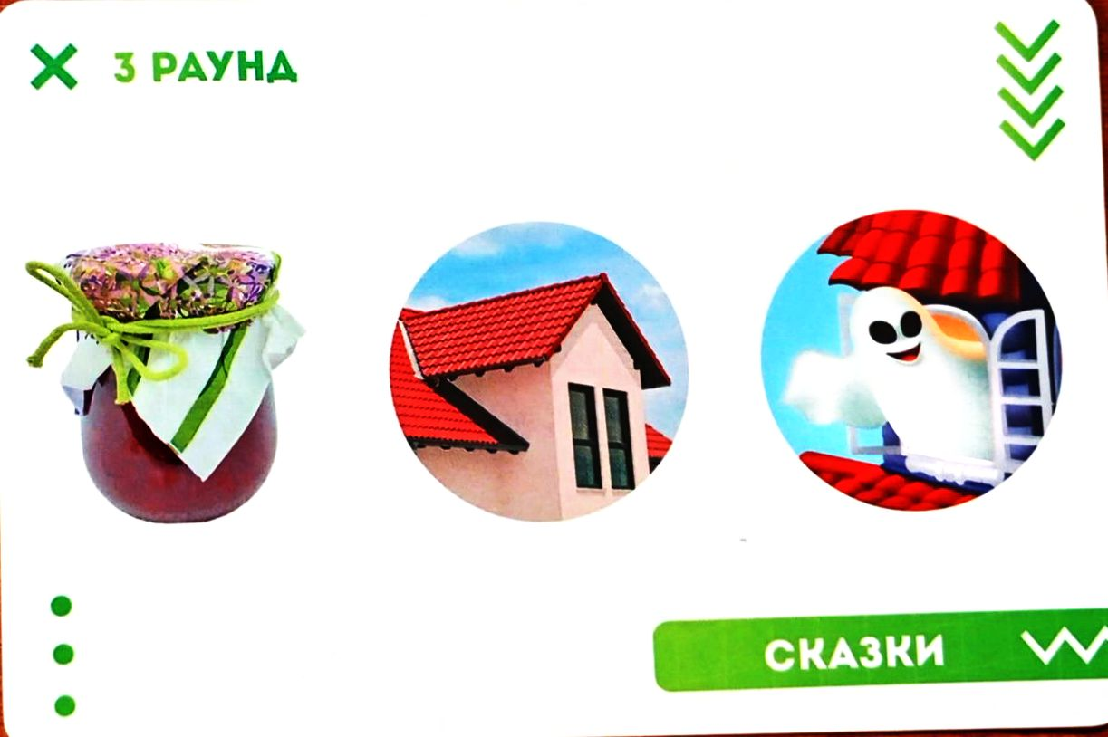
Логическое мышление

Slide 31
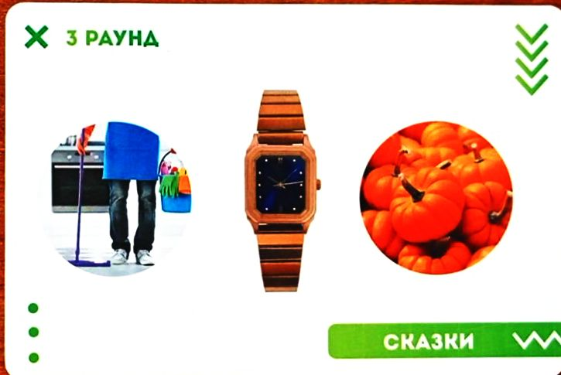
Логическое мышление

Slide 32
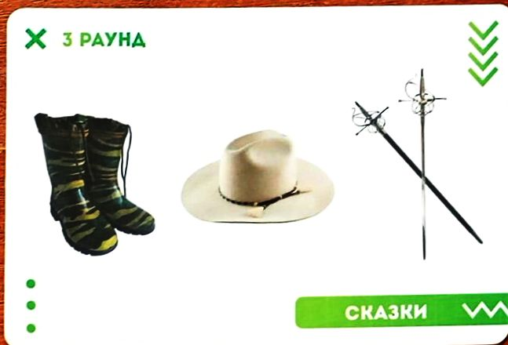
Логическое мышление

Slide 33

Методический батл
Вы победили!!!

